Slide 1
ПОКЛОНИМСЯ
ВЕЛИКИМ ТЕМ
ГОДАМ…

Slide 2
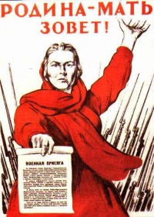

Slide 3
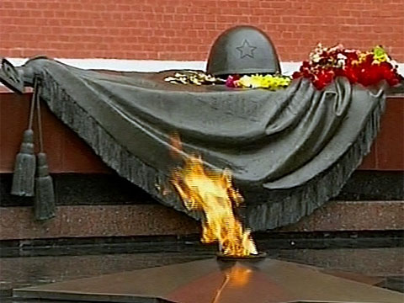

Slide 4
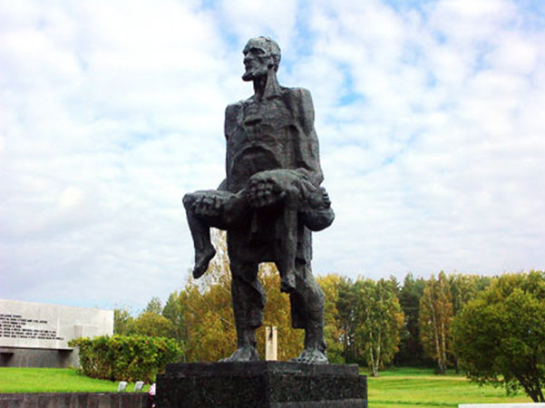
Хатынь, памятник

Slide 5
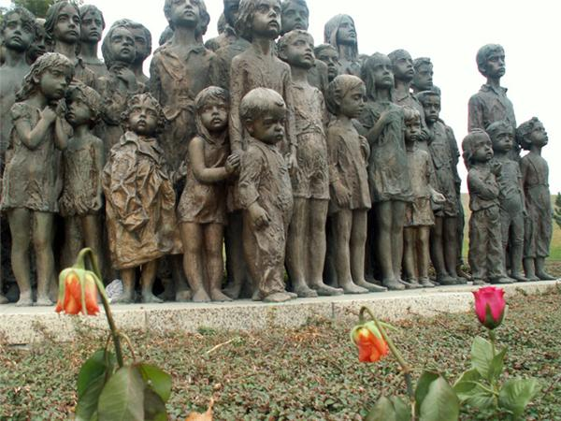
ДЕТСКИЙ ЛАГЕРЬ «САЛАСПИЛС» -
КТО УВИДЕЛ- НЕ ЗАБУДЕТ…

Slide 7
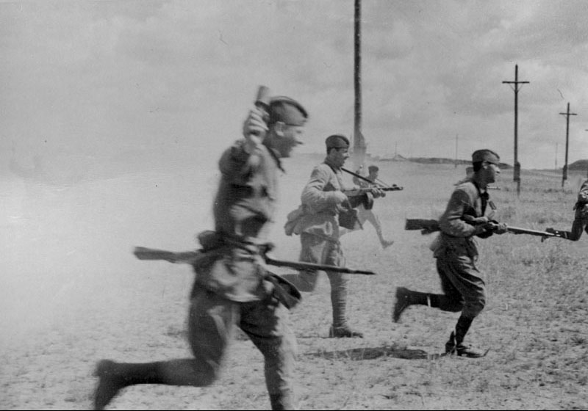
Они не вернулись из боя

Slide 8
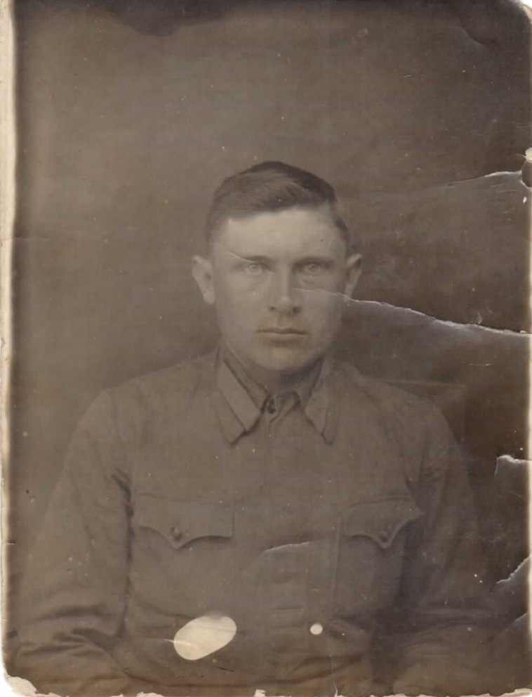
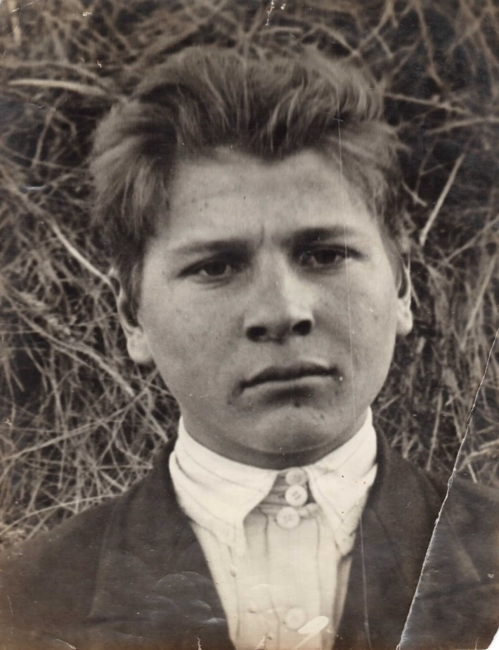
Калашников Андрей Никифорович
Беспалов Павел Владимирович

Slide 9
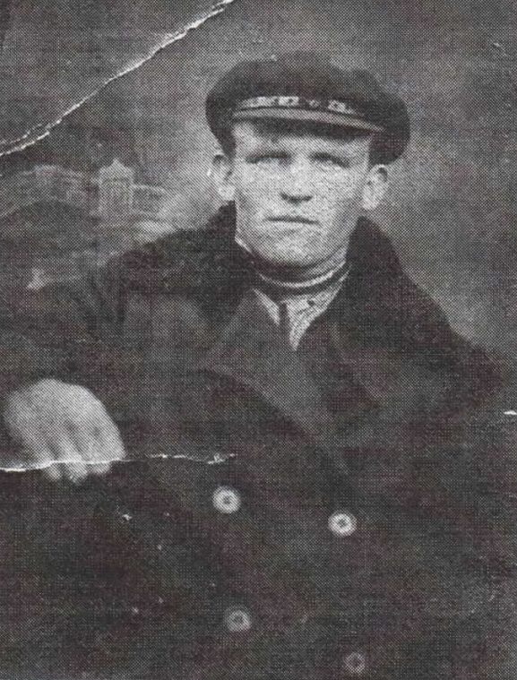
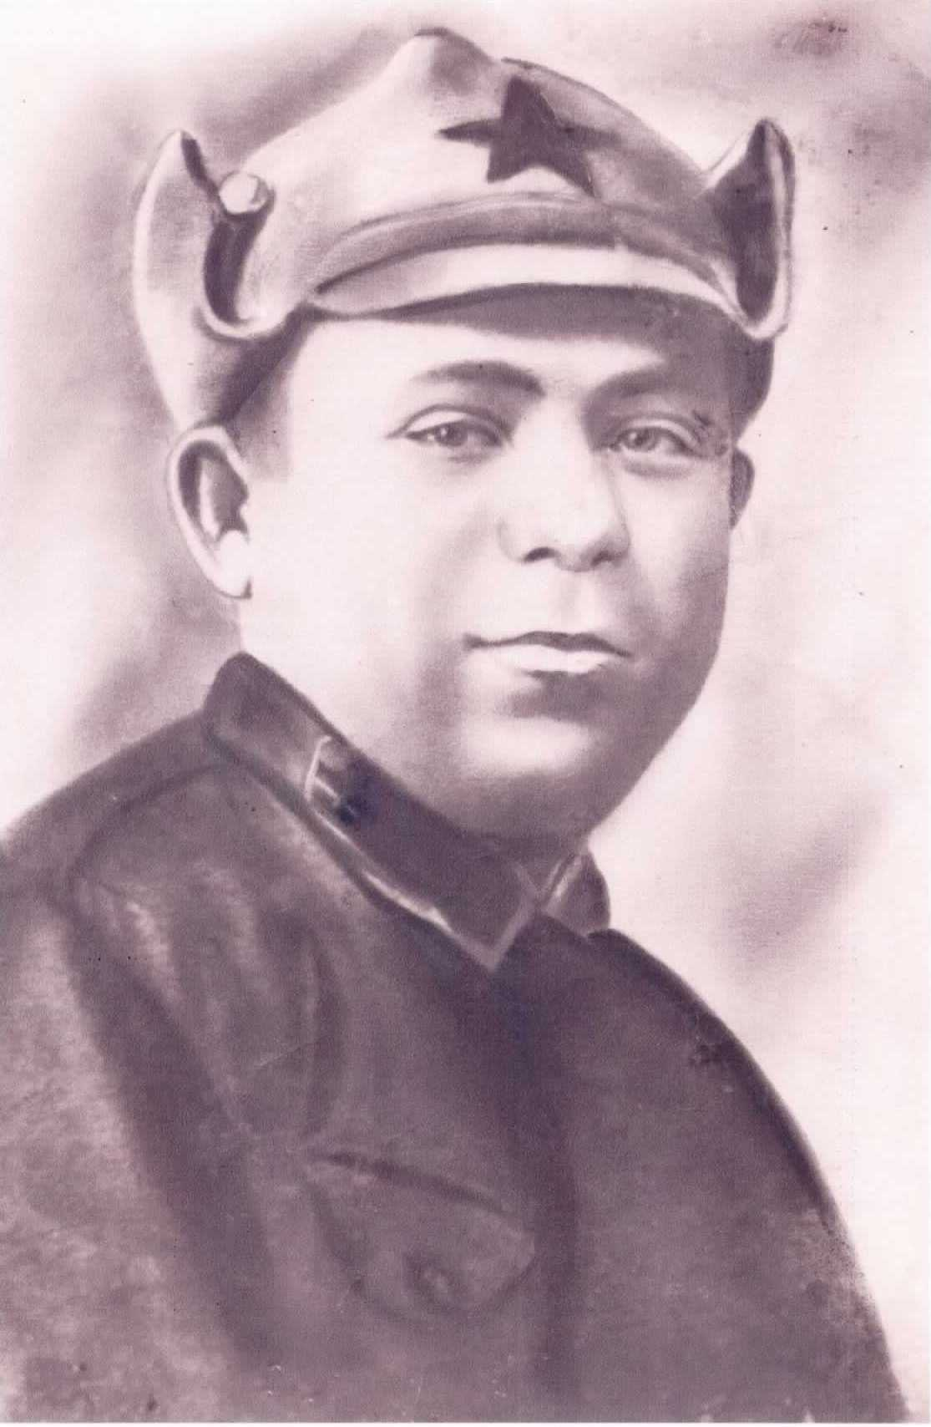
Бутенко Григорий Михайлович
Теслин Матвей Федосеевич

Slide 10
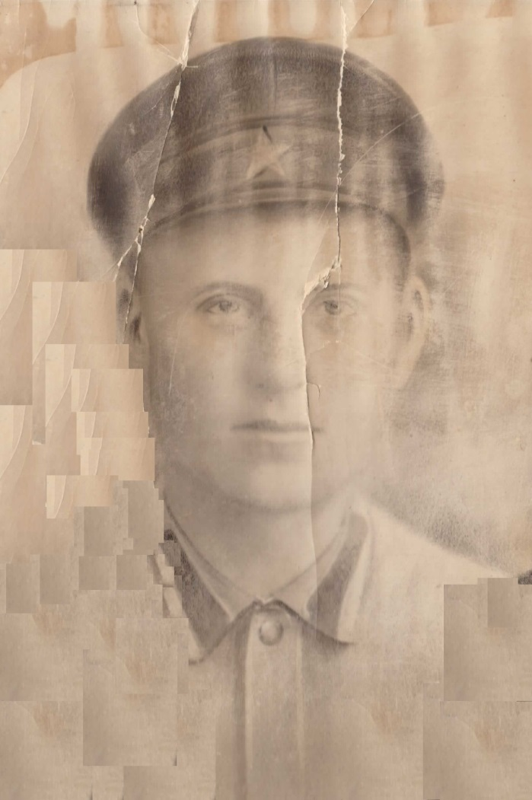
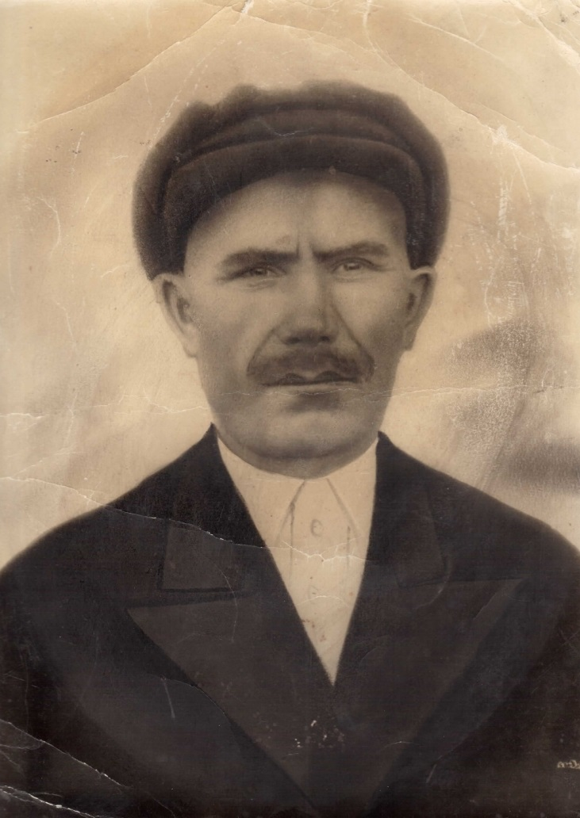
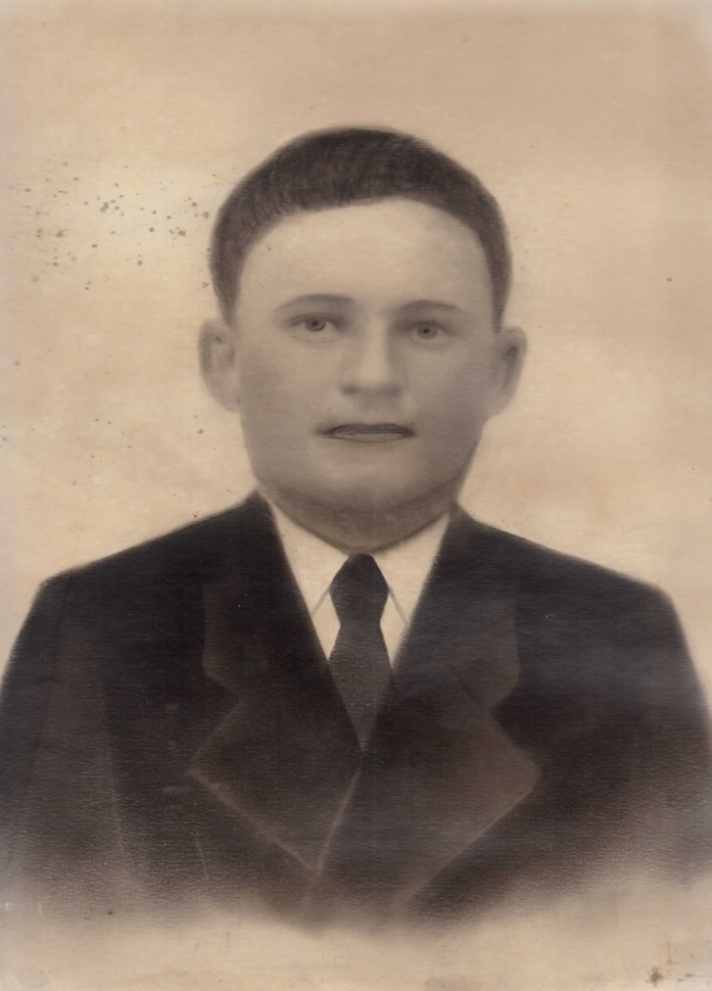
Медведев Павел Павлович
Зацаринин Сидор Алексеевич
Петрин Владимир
Петрович

Slide 11
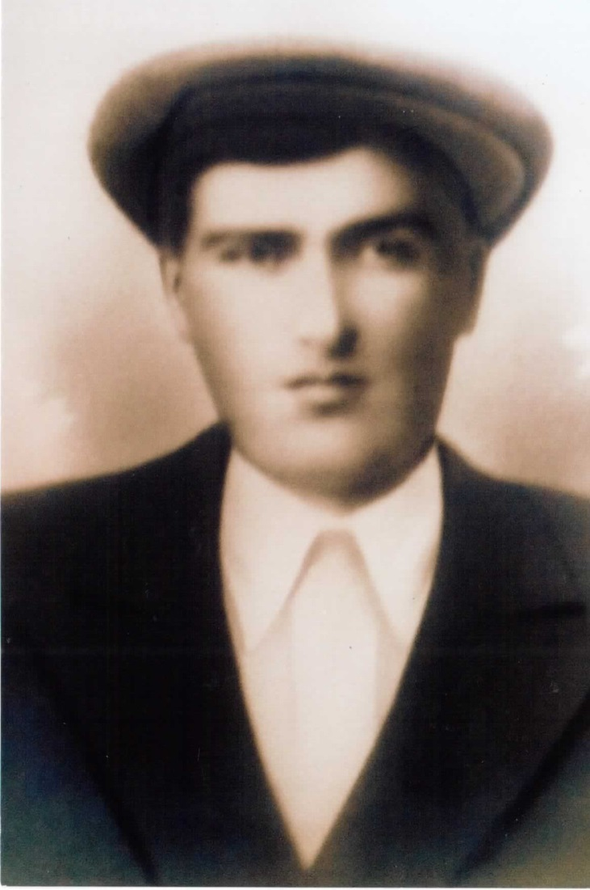
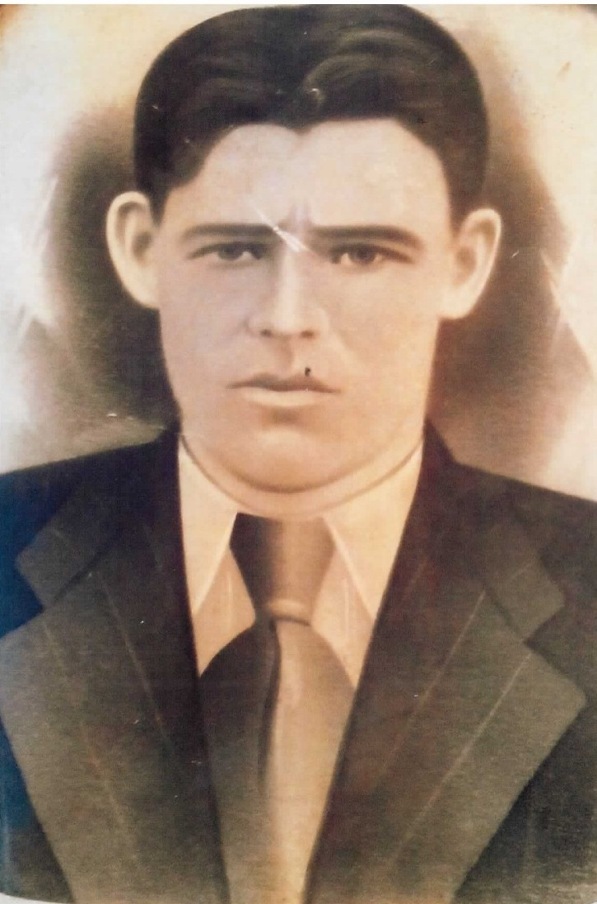
Наталичев Иван Иванович
Грицинин Ефим Гаврилович

Slide 12
Боже!
Дай здравия тем,
Кто живой после побоищ
Вернулся домой!

Slide 13
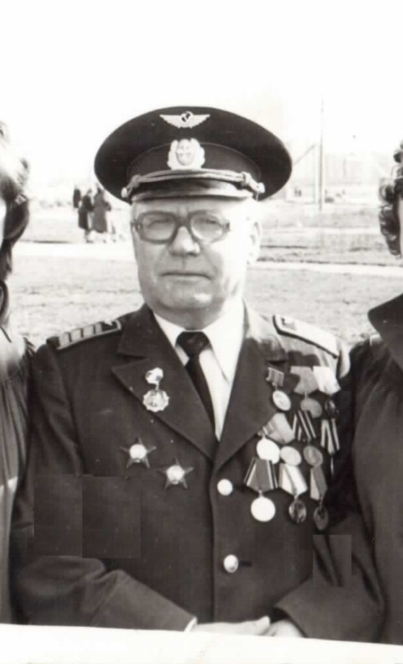
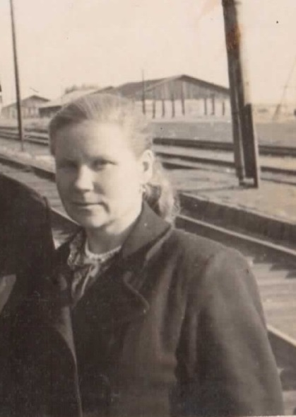
Корсунов Егор
Васильевич
Корсунова Татьяна Васильевна

Slide 14
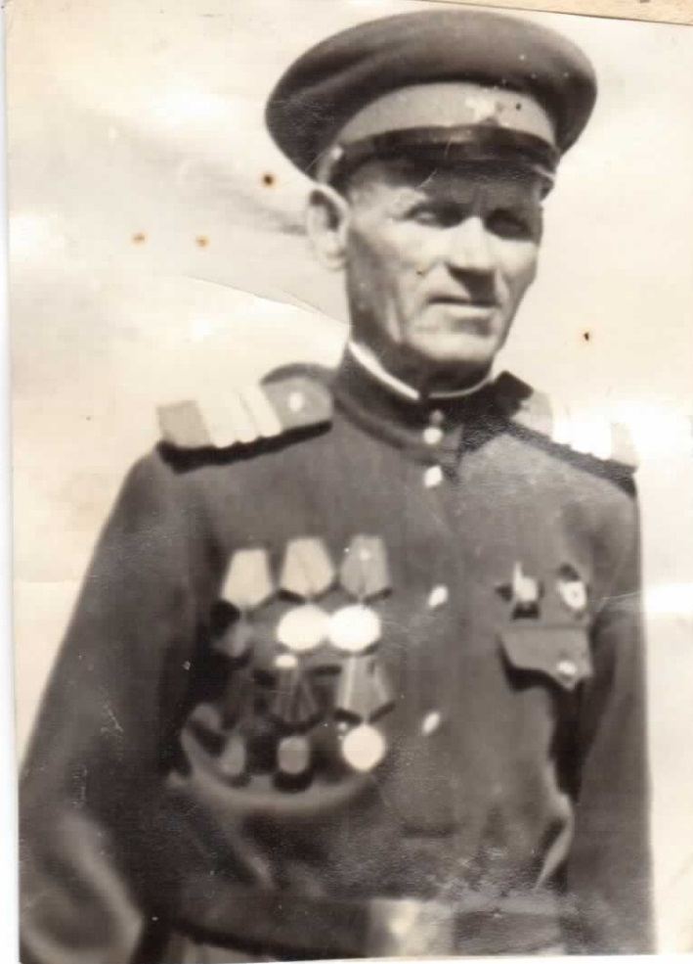
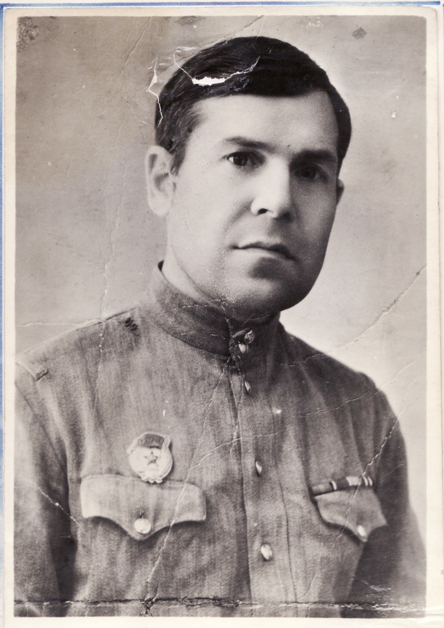
Козырев Иван
Егорович
Николенко Александр
Сергеевич

Slide 15
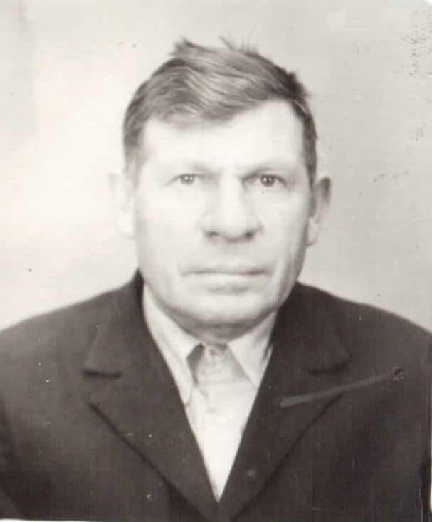
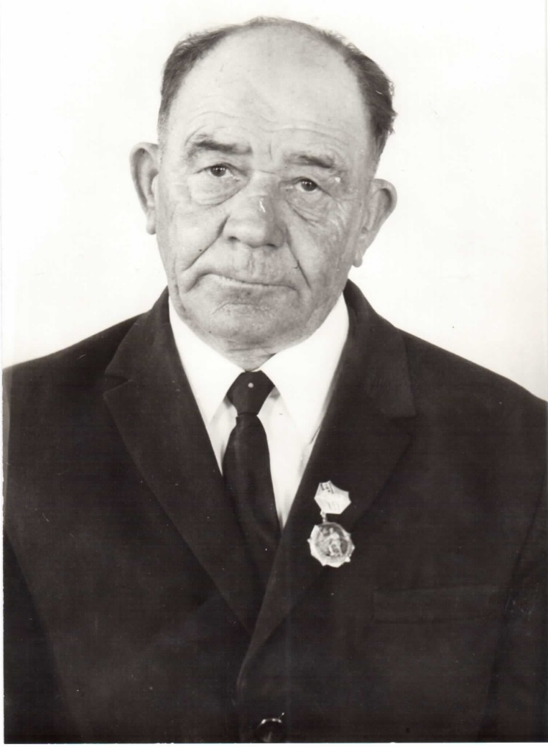
Николенко Алексей
Фёдорович
Бугров Пётр
Павлович

Slide 16
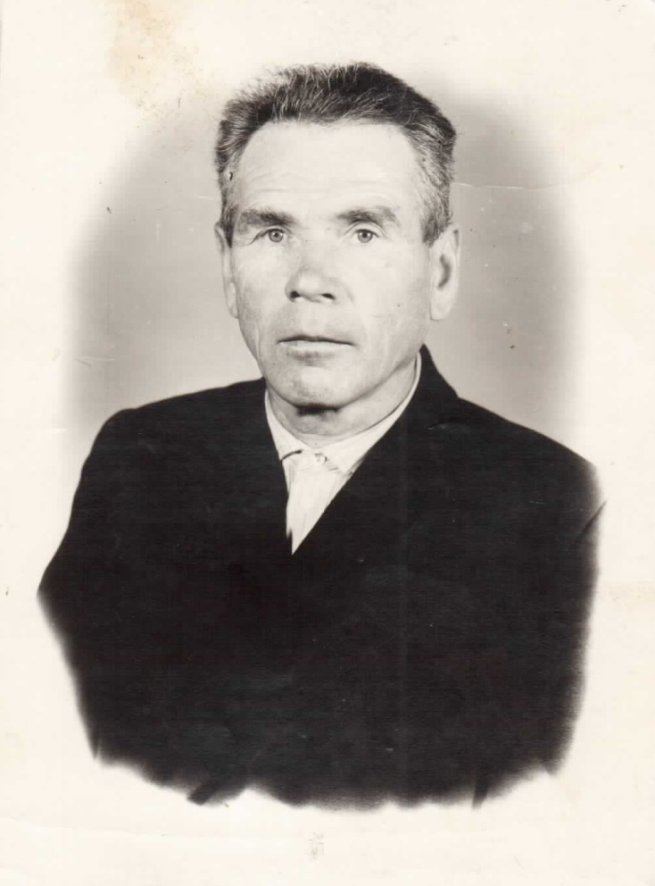
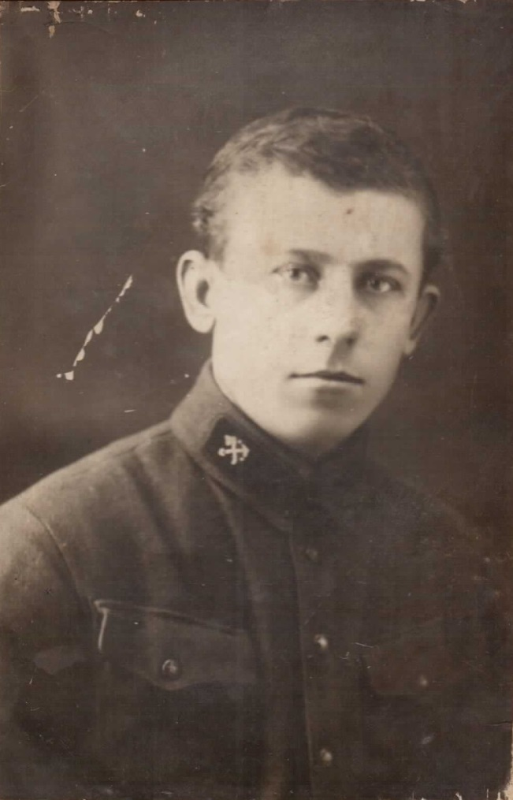
Кравцев Григорий
Кириллович
Омельченко Николай
Семёнович

Slide 17
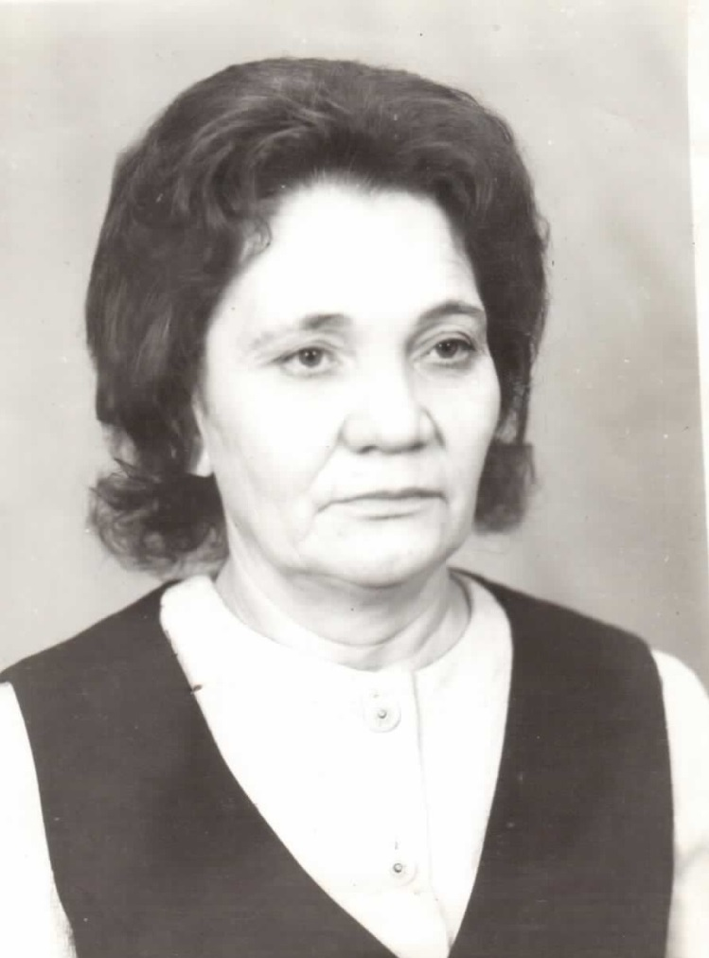
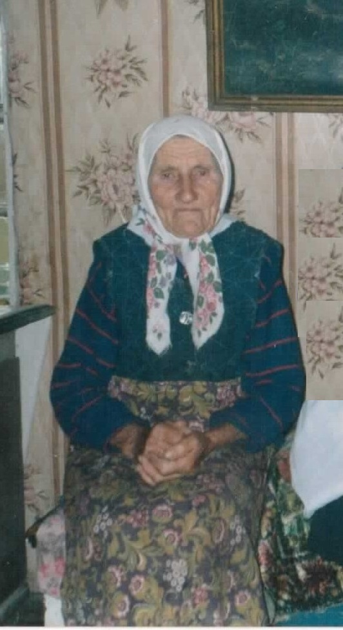
Бугрова Капитолина
Алексеевна
Выскубова Анастасия
Пантелеевна

Slide 18
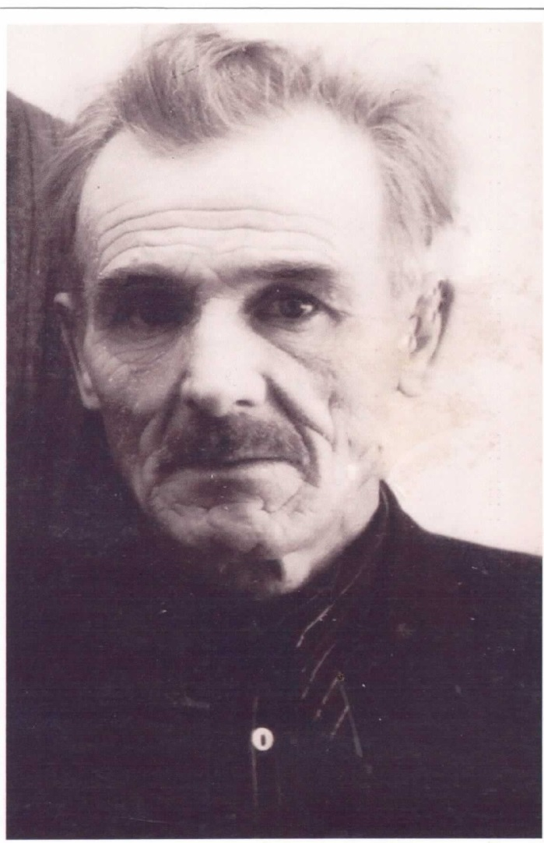
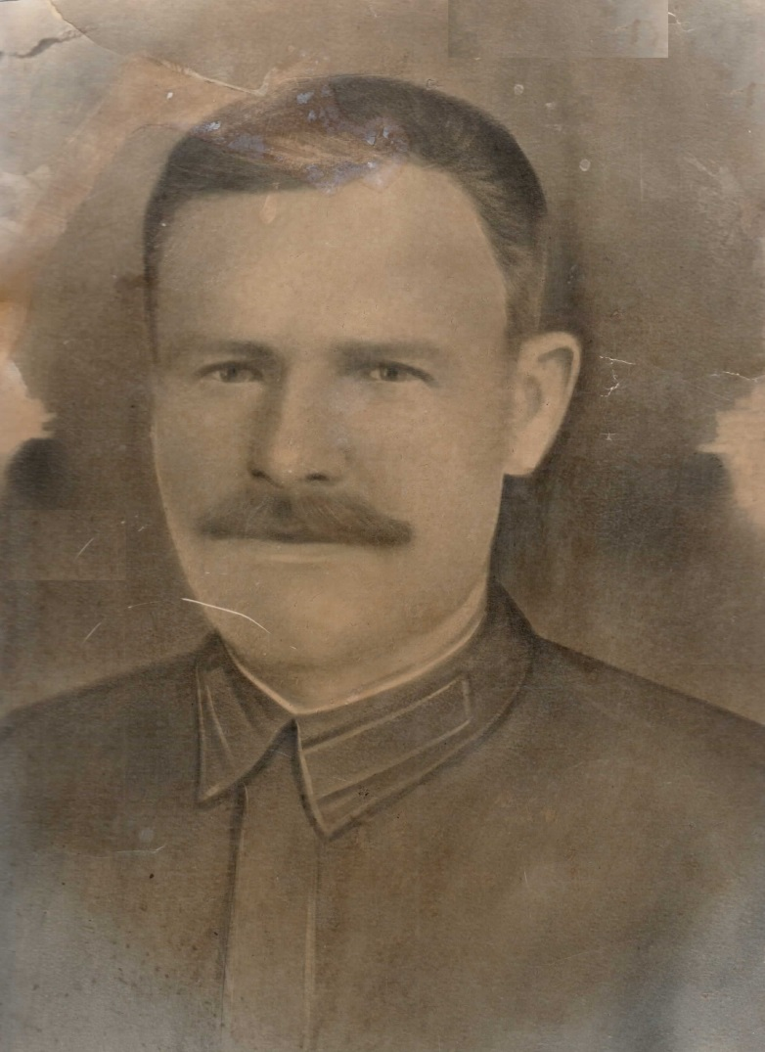
Ермолаев Макар Акимович
Гаврилов Иван Яковлевич

Slide 19
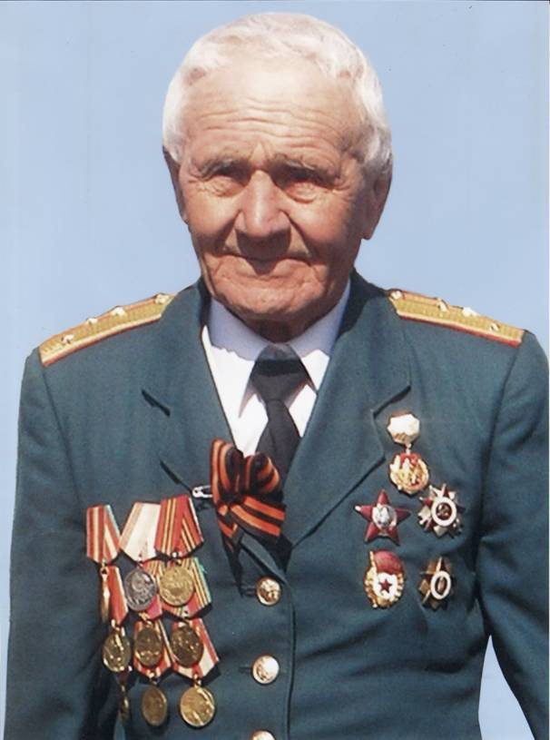
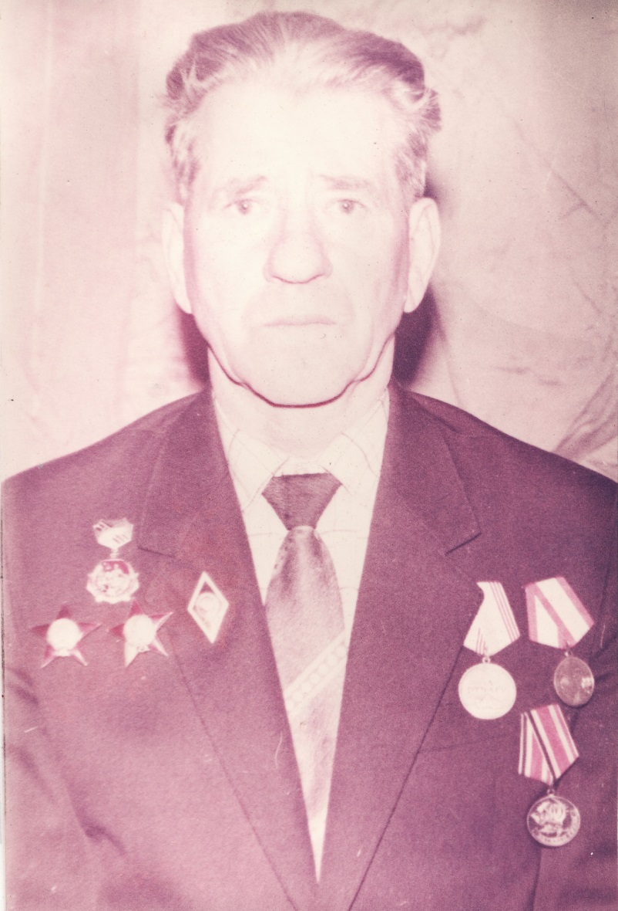
Беспалов Борис
Иванович
Сергиенко Алексей Васильевич

Slide 20
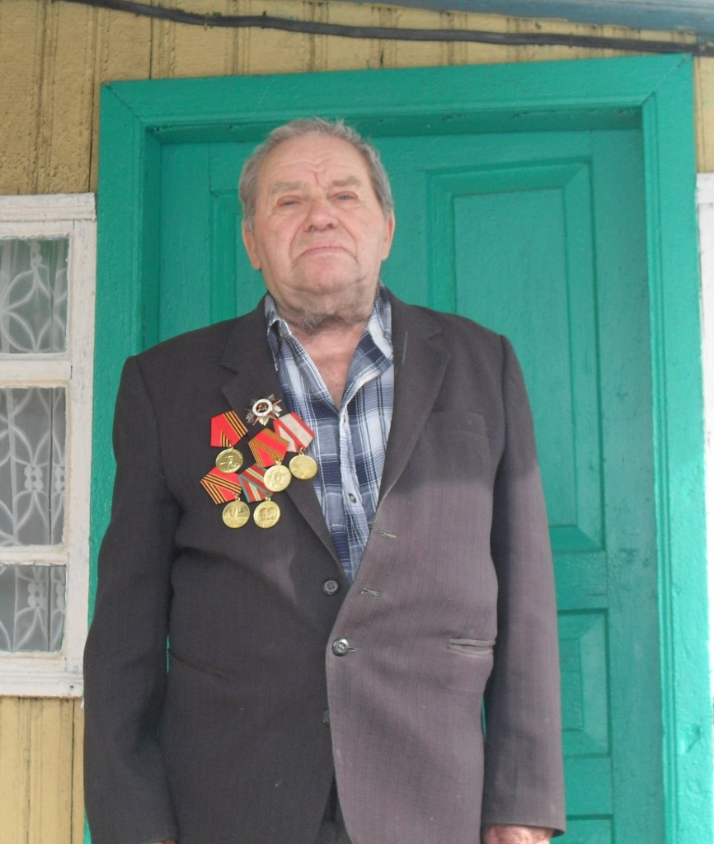
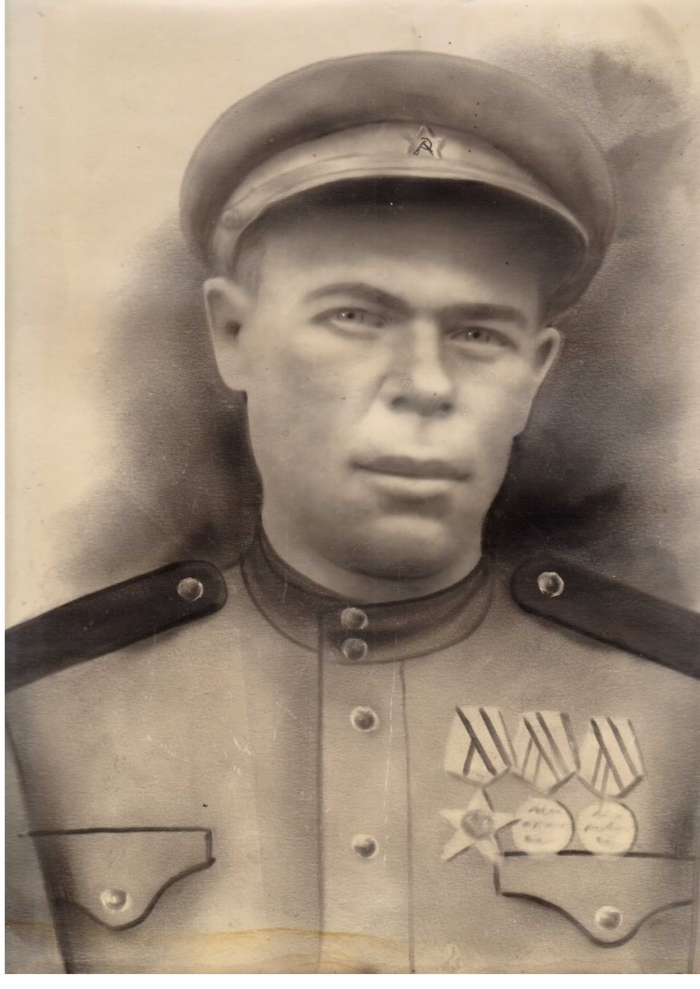
Покусаев Иван
Петрович
Ряснянский Михаил Петрович

Slide 21
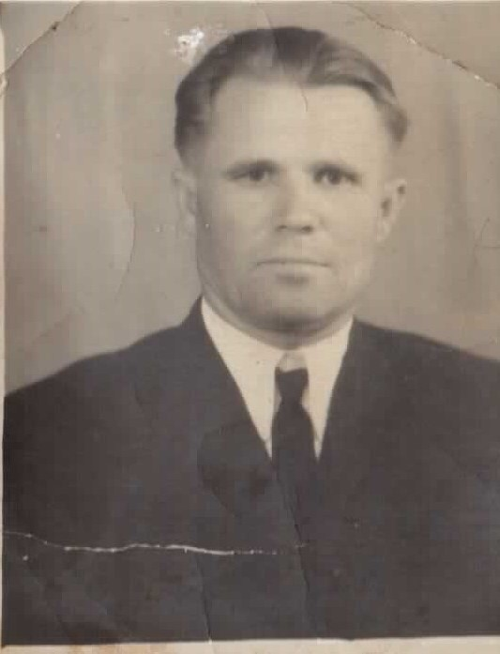
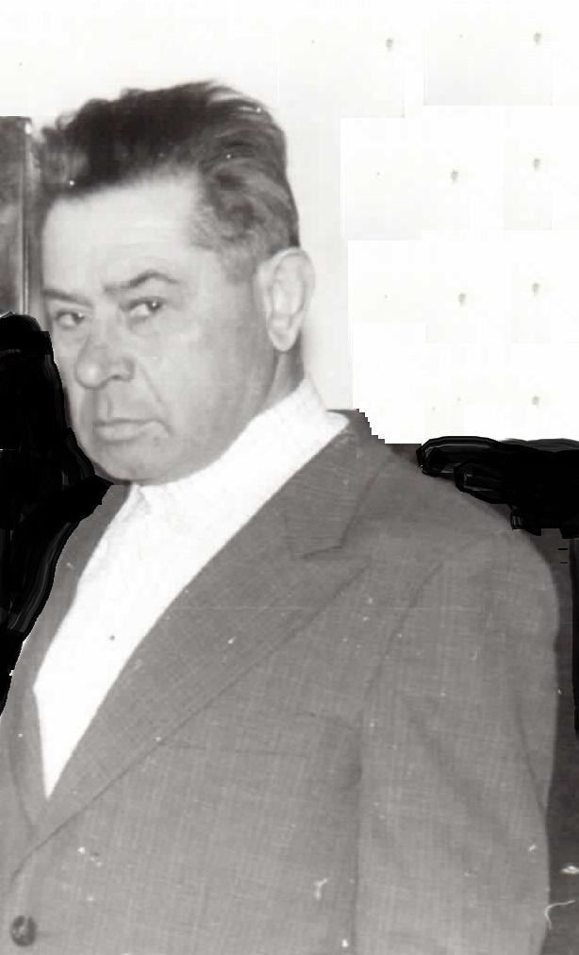
Голованев Дмитрий
Петрович
Ефименко Павел
Петрович

Slide 22
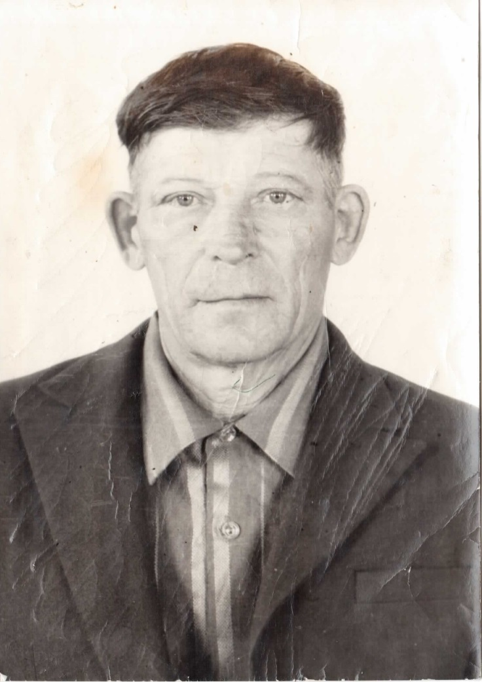
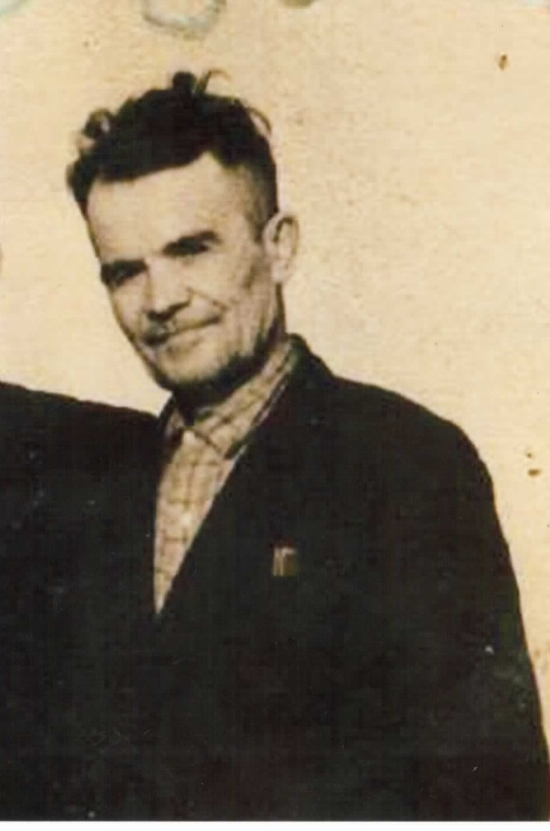
Кравцев Алексей
Михайлович
Голованев Иван
Григорьевич

Slide 23
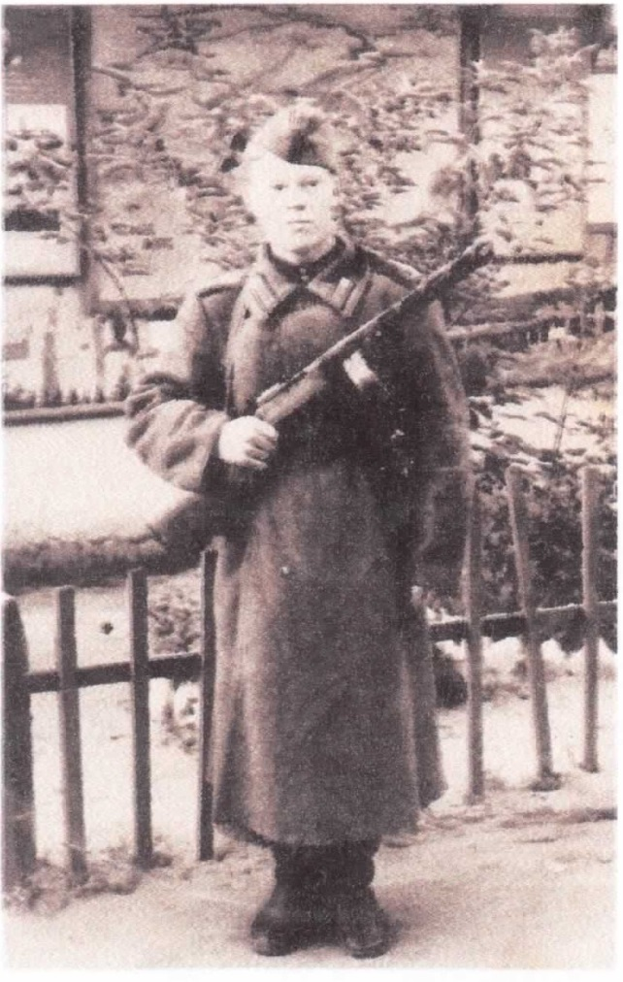
Шопинская Анна
Гавриловна
Шопинский Петр
Иванович

Slide 24
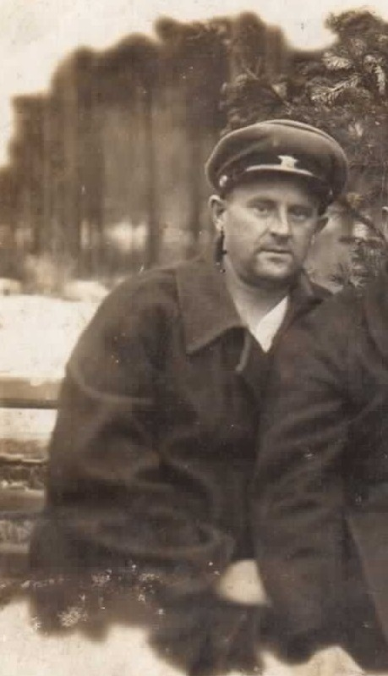
Кравцев Петр
Иванович
Беспалов Николай
Филиппович

Slide 25
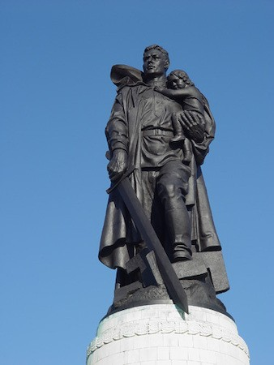
ПАМЯТНИК СОВЕТСКОМУ СОЛДАТУ В БЕРЛИНЕ

Slide 26
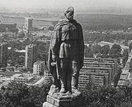
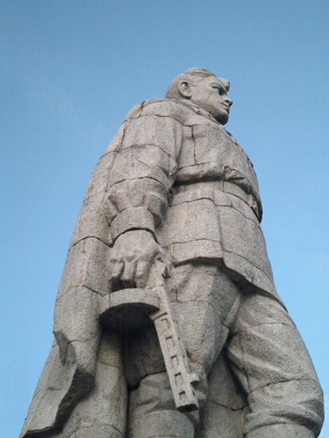
Памятник советскому солдату в Болгарии

Slide 27
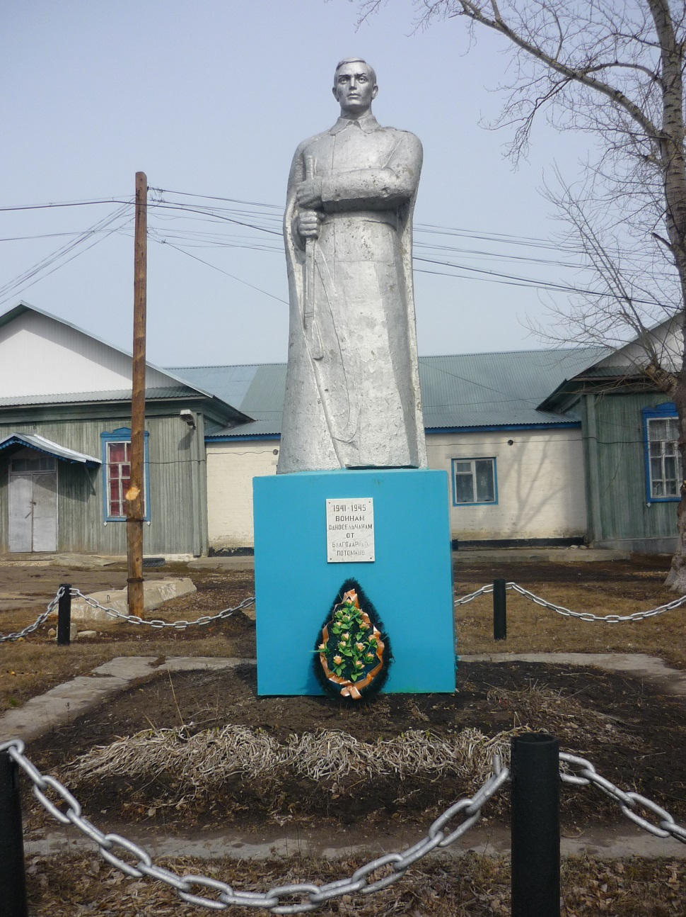
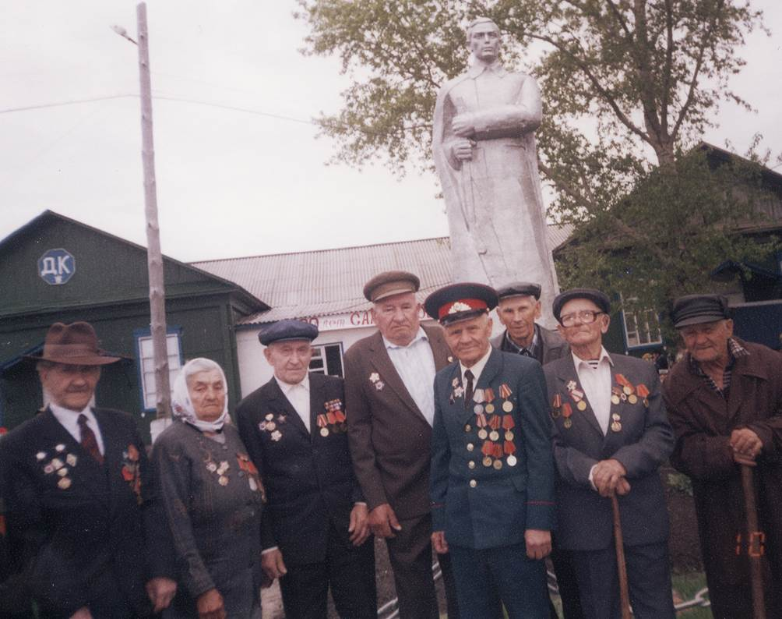
Памятник Неизвестному солдату

Slide 28
ЭХО ВОЙНЫ

Slide 29
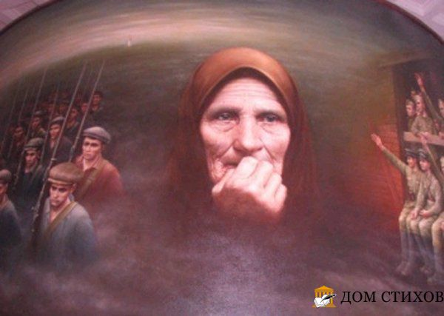

Slide 30
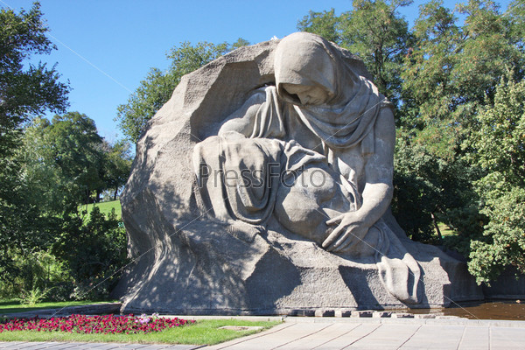
ПАМЯТНИК «СКОРБЯЩЕЙ МАТЕРИ»В ВОЛГОГРАДЕ

Slide 31
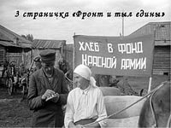
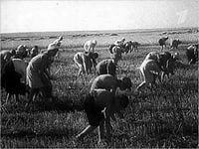
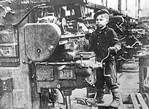
Труженики тыла.

Slide 32
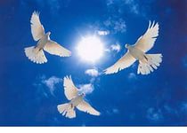

Slide 34
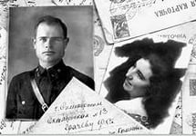
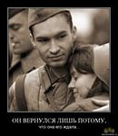
Назови меня именем светлым…

Slide 35
